Slide 1


BÁO CÁO TỔNG KẾT THỰC TẬP ·
VietFarm Trace — Truy xuất Nguồn gốc Chuỗi lạnh Nông sản
Nhóm 3 (TTCS_T926_K18C4_N3) · Kỳ thực tập 23/09/2026 – 27/10/2026
THÀNH VIÊN
MENTOR HƯỚNG DẪN
TRƯỜNG · NGÀNH
1. Vũ Hiếu Kiên (Trưởng nhóm) · 2. Đinh Bách Hợp · 3. Lâm Tiến Khởi
4. Nguyễn Thành Long · 5. Nguyễn Ngọc Linh · 6. Đồng Quốc Khánh
7. Triệu Văn Nam · 8. Nguyễn Mạnh Kiên · 9. Thân Tuấn Linh
10. Hoàng Trung Kiên (Lớp CNTT K23C — ĐH CNTT & TT Thái Nguyên)
Lê Đình Tuấn
ĐH CNTT & TT (ICTU)
Công nghệ thông tin (K23C)
ĐƠN VỊ
CodeGym · Thực tập Cơ sở
NGÀY BÁO CÁO
26/10/2026
Notes:
Trang bìa. Điền tên dự án, tên nhóm, thời gian thực tập, danh sách thành viên kèm vai trò (Frontend, Backend, Game Developer, QA…), mentor, đơn vị và trường. Nhóm dưới 4 người: xóa dòng thừa; nhóm đông hơn: thêm dòng.

Slide 2
PHẦN A
Kết quả nhóm
Dự án · Quy trình · Minh chứng Jira & Git · Sản phẩm · Tỉ lệ đóng góp
Người trình bày: Vũ Hiếu Kiên
Notes:
Mở đầu Phần A. Nhóm cử 1–2 người trình bày phần chung.

Slide 3
A · 01 — TỔNG QUAN
Tổng quan dự án
Bài toán thực tế
Đối tượng người dùng
Mục tiêu đầu kỳ
Giải quyết bài toán đứt gãy thông tin nguồn gốc và vi phạm nhiệt độ bảo quản trong chuỗi cung ứng nông sản lạnh từ nông trại đến người tiêu dùng.
Nông hộ, HTX sơ chế, Đơn vị vận tải lạnh, Nhà phân phối, Thanh tra chất lượng và Người tiêu dùng quét QR.
Truy vết phả hệ lô hàng 2 chiều (DAG) & phân quyền RLS.
Giám sát nhiệt độ chuỗi lạnh & thu hồi khẩn cấp xuôi dòng.
Chuỗi băm SHA-256 (RFC 8785), tra cứu QR & xuất PDF A4.
Loại sản phẩm
Nền tảng
Thời gian
Thành viên
Web Application
Web (Desktop & Mobile)
5 tuần · 8 sprint
10 thành viên
VietFarm Trace (AgroChain) · Báo cáo tổng kết thực tập
Phần A — Kết quả nhóm
Notes:
Giới thiệu ngắn gọn bài toán, đối tượng người dùng hoặc người chơi, và mục tiêu nhóm đặt ra từ đầu kỳ. Các mục tiêu ở đây sẽ được đối chiếu lại ở slide "Mục tiêu đầu kỳ ↔ Kết quả thực tế".

Slide 4
A · 02 — QUY TRÌNH
Quy trình & cách làm việc nhóm
SPRINT 1
SPRINT 2–3
SPRINT 4–5
SPRINT 6–7
SPRINT 8
23/09 – 30/09
04/10 – 12/10
13/10 – 20/10
20/10 – 25/10
20/10 – 27/10
Nền tảng, CI/CD, đăng nhập, phân quyền & vùng trồng (12 SP)
Chuỗi băm sự kiện SHA-256, bàn giao lô & tách/gộp lô (40 SP)
Truy vết phả hệ lô phát sinh (DAG) & thu hồi lô hàng (40 SP)
Giám sát nhiệt độ chuỗi lạnh & trang tra cứu QR công khai (40 SP)
Báo cáo PDF A4, sao lưu/khôi phục, ẩn danh PII & Staging (38 SP)
Mô hình làm việc
Công cụ
Quy tắc Git
Scrum · 8 Sprint trên Jira Board 4
Daily trên Jira, Sprint Review & Retro
Báo cáo & rà soát định kỳ cùng Mentor
Jira — 160 issues (63 Story, 16 Task, 69 Subtask, 12 Epic)
GitHub — nhom-3-cnttk23c (227 commits, 58 PRs)
Zalo / Google Meet — Trao đổi & họp nhóm
Render & Neon DB — Hạ tầng Cloud Staging
Git flow: main · develops · feature/N3-*
Mỗi PR có ≥ 1 người review & pass CI
Commit chuẩn: feat:, fix:, refactor:, test:
VietFarm Trace (AgroChain) · Báo cáo tổng kết thực tập
Phần A — Kết quả nhóm
Notes:
Trình bày timeline theo sprint (thêm hoặc bớt ô cho đúng số sprint thực tế), mô hình làm việc, công cụ và quy tắc Git nhóm đã áp dụng. Chỉ ghi những gì nhóm thực sự làm.

Slide 5
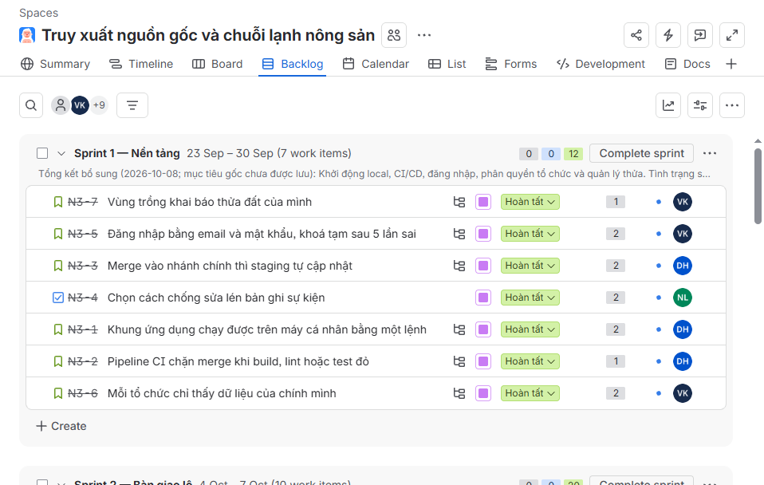

A · 03 — MINH CHỨNG JIRA
Product Backlog của dự án
Tổng số issue
Đã Done
160
160
Còn tồn
Hoàn thành backlog
0
100%
Epic chính
N3-8→N3-11: Hạ tầng, Chuỗi băm, RBAC & Lô hàng
N3-12→N3-15: Phả hệ tách/gộp, Thu hồi & Chuỗi lạnh
N3-16→N3-19: Quét QR, Báo cáo PDF & Bảo vệ dữ liệu
Nguồn: Jira nhom3-k23c.atlassian.net (Key: N3 · Board 4) · chụp ngày 26/10/2026
Phần A — Kết quả nhóm
Notes:
Chèn ảnh chụp Product Backlog (Backlog view hoặc Issues filter theo dự án). Số liệu lấy từ Jira: tổng số issue, số issue Done, số còn tồn; tỉ lệ hoàn thành = Done / Tổng. Ghi link board và ngày chụp ở chân slide.

Slide 6
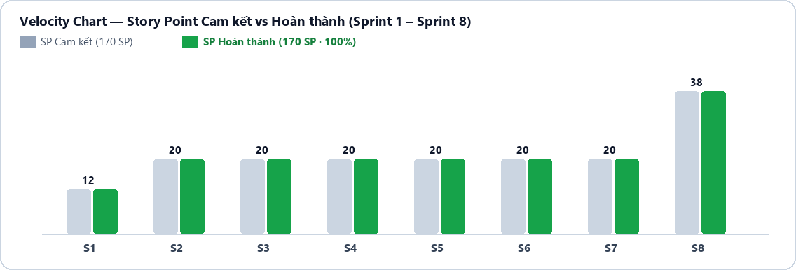
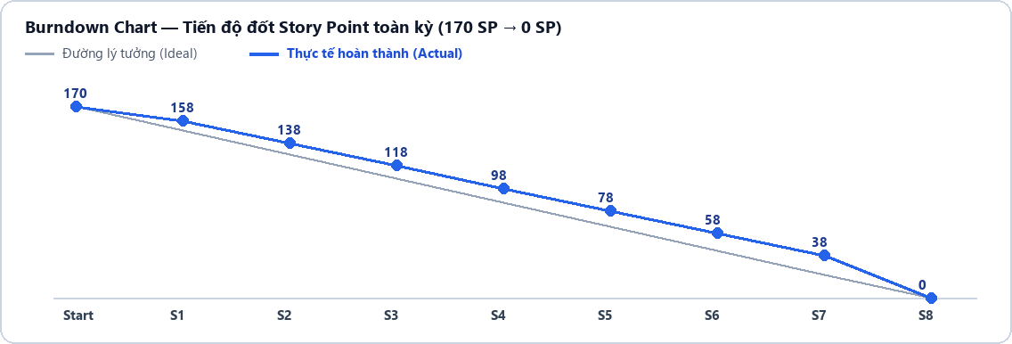


A · 04 — MINH CHỨNG JIRA
Tiến độ theo sprint
Sprint | Mục tiêu sprint | SP cam kết | SP hoàn thành | Tỉ lệ
Sprint 1–2 | Nền tảng (12 SP) & Bàn giao lô, Chuỗi băm SHA-256 (20 SP) | 32 | 32 | 100%
Sprint 3–5 | Tách/gộp lô (20 SP), Tìm lô phát sinh (20 SP) & Thu hồi lô (20 SP) | 60 | 60 | 100%
Sprint 6–8 | Giám sát chuỗi lạnh (20 SP), Tra cứu QR (20 SP) & Báo cáo (38 SP) | 78 | 78 | 100%
Tổng (S1–S8) | Hoàn tất 160/160 issues (63 Story, 16 Task, 69 Subtask, 12 Epic) | 170 | 170 | 100%
Nguồn: Jira Board 4 (nhom3-k23c.atlassian.net) · 8 Sprint · cập nhật ngày 26/10/2026
Phần A — Kết quả nhóm
Notes:
Lấy Velocity Chart và Burndown Chart trong Jira › Reports. Bảng liệt kê từng sprint: story point (SP) cam kết, SP hoàn thành, tỉ lệ = hoàn thành / cam kết. Thêm dòng nếu nhiều sprint hơn; nếu bảng quá dài, chỉ giữ các sprint chính và dòng Tổng.

Slide 7
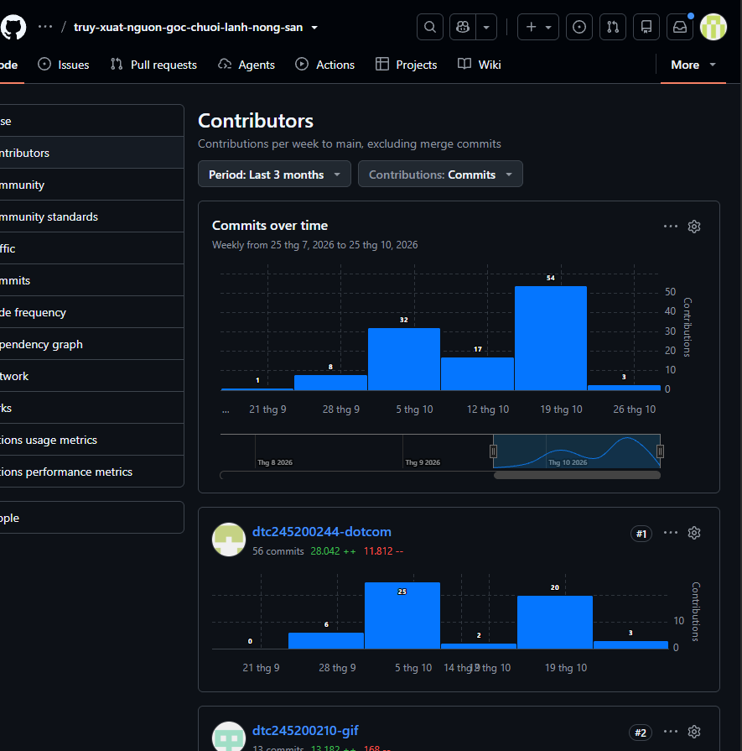

A · 05 — MINH CHỨNG GIT
Hoạt động phát triển trên Git
Thành viên (GitHub) | Commit | PR đã merge | PR đã review | Dòng thêm / xoá
1. Vũ Hiếu Kiên (hieu-kiien) | 118 | 25 | 38 | +38.412 / -14.257
2. Lâm Tiến Khởi (dtc245200210) | 14 | 6 | 8 | +13.182 / -168
3. Nguyễn Ngọc Linh (NgocLinh11) | 10 | 4 | 5 | +2.448 / -190
4. Đinh Bách Hợp (minesan2297) | 7 | 7 | 6 | +6.774 / -180
5. Nguyễn Thành Long (cautim38) | 7 | 4 | 5 | +2.083 / -49
6. Nguyễn Mạnh Kiên (dtc245200598) | 5 | 2 | 3 | +1.895 / -37
7. Thân Tuấn Linh (dtc245200390) | 4 | 2 | 2 | +2.350 / -652
8. Đồng Quốc Khánh (dtc245200637) | 3 | 3 | 2 | +5.001 / -292
9. Triệu Văn Nam (dtc245200652) | 3 | 2 | 2 | +2.116 / -12
10. Hoàng Trung Kiên (trkien412) | 2 | 1 | 1 | +516 / -19
Tổng (+54 commit TK nhóm) | 227 | 58 | 72 | +92.668 / -20.482
Cách lấy số liệu trực tiếp từ Git & GitHub Insights:
git shortlog -sn HEAD | git log HEAD --author="<tên>" --numstat
Repository: github.com/nhom-3-cnttk23c/truy-xuat-nguon-goc-chuoi-lanh-nong-san · 26/10/2026
Phần A — Kết quả nhóm
Notes:
Số commit và số dòng code chỉ mang tính tham khảo, không dùng riêng để đánh giá đóng góp. Commit graph cần cho thấy nhóm làm việc đều đặn trong suốt kỳ, không dồn cuối kỳ. Loại trừ merge commit, file sinh tự động và file cấu hình khi đếm dòng.

Slide 8
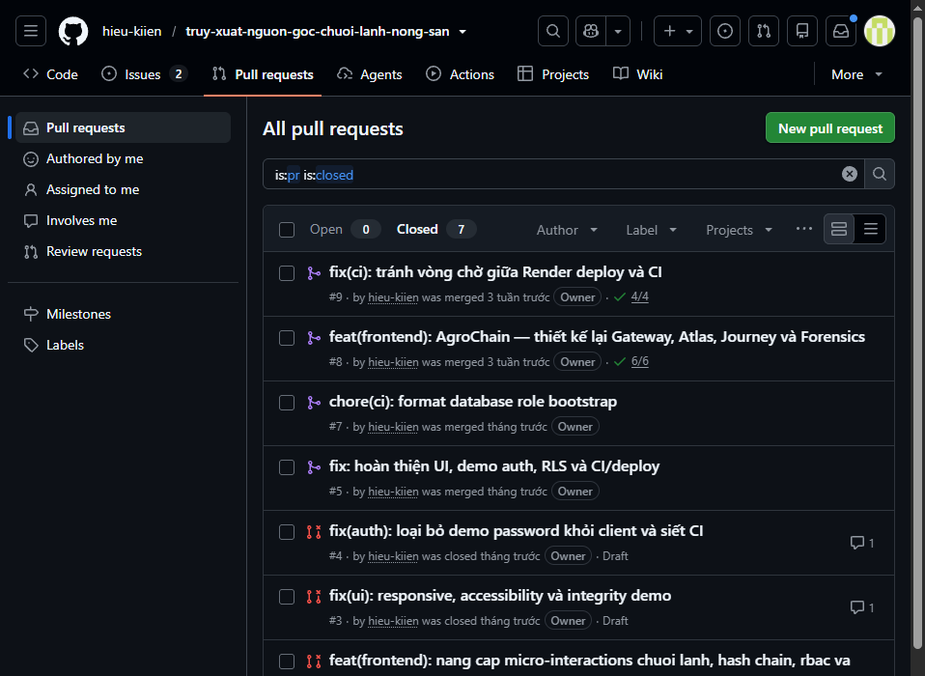


A · 06 — MINH CHỨNG GIT
Quy trình Git & Pull Request tiêu biểu
Mô hình nhánh
feature/*
develops
main
Merge vào develop qua PR; main chỉ nhận bản phát hành
Quy tắc nhóm áp dụng
Tên nhánh: feature/N3-[mã-ticket]-[mô-tả]
Commit: quy ước feat:, fix:, refactor:, test:
PR có ≥ 1 người review trước khi merge
GitHub Actions CI: ruff, eslint, pytest, build
Ảnh chụp thực tế danh sách Pull Request & kiểm tra CI trên GitHub của nhóm
VietFarm Trace (AgroChain) · Báo cáo tổng kết thực tập
Phần A — Kết quả nhóm
Notes:
Chứng minh nhóm làm việc theo quy trình chuyên nghiệp: mô hình nhánh, quy ước đặt tên, quy tắc review. Chọn 1 PR có trao đổi review thực chất (góp ý và chỉnh sửa), không chọn PR chỉ có "LGTM".

Slide 9
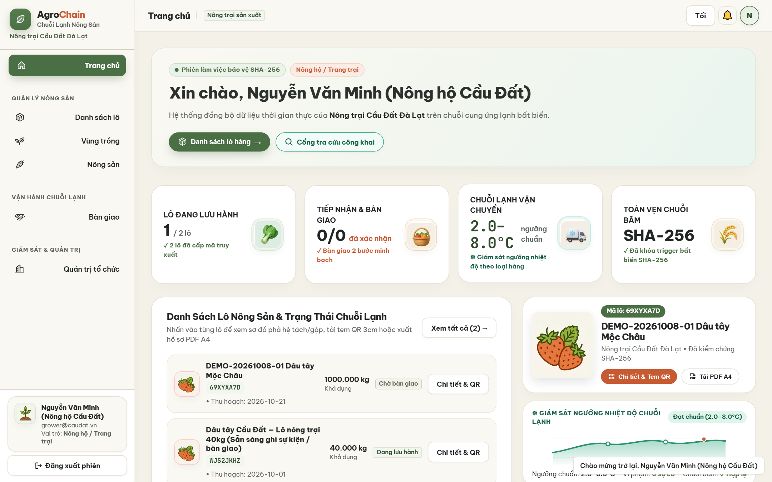

A · 07 — KẾT QUẢ SẢN PHẨM
Sản phẩm đã hoàn thành
Tính năng cốt lõi
Vùng trồng GPS, lô thu hoạch Base32, vật tư & sơ chế.
Phả hệ 2 chiều (React Flow DAG) & bàn giao liên tổ chức.
Giám sát nhiệt độ chuỗi lạnh & thu hồi khẩn cấp xuôi dòng.
Chuỗi băm SHA-256, tra cứu QR bản đồ & xuất PDF A4.
Truy cập sản phẩm
Web: https://ttcs-frontend-staging.onrender.com
API: https://ttcs-backend-staging.onrender.com/docs
Demo: 6 tài khoản vai trò + 4 mã lô QR công khai
Trạng thái: Đã deploy chạy thật trên Render Cloud
VietFarm Trace (AgroChain) · Báo cáo tổng kết thực tập
Phần A — Kết quả nhóm
Notes:
Sản phẩm phải chạy được: nhóm Web ghi link deploy, nhóm Game ghi link bản build. Giữ dòng phù hợp, xóa dòng không dùng. Video demo nên dài 2–3 phút, đi qua các luồng chính. Nếu sản phẩm chưa hoàn thiện, ghi rõ mức độ thật.

Slide 10
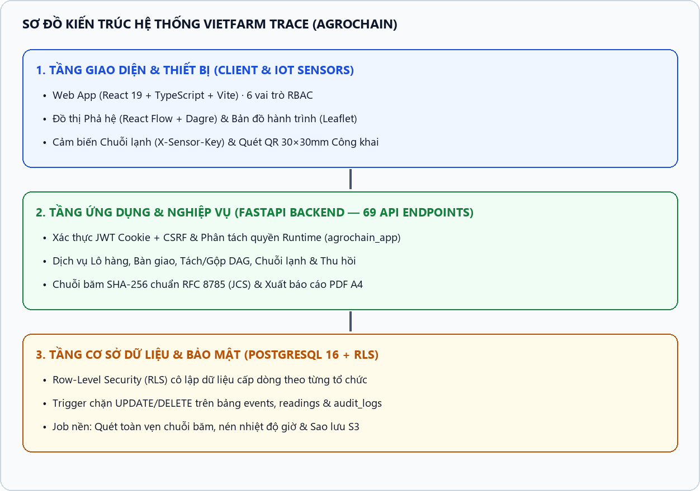

A · 08 — KỸ THUẬT
Kiến trúc & công nghệ
LẬP TRÌNH WEB
Frontend | React 19, TypeScript, Vite, React Flow (DAG), Leaflet
Backend | Python 3.12, FastAPI, SQLAlchemy 2.0, Alembic, ReportLab
Database | PostgreSQL 16 (Row-Level Security, Trigger bất biến)
Triển khai | Docker Compose, GitHub Actions CI/CD, Render & Neon DB
VietFarm Trace (AgroChain) · Báo cáo tổng kết thực tập
Phần A — Kết quả nhóm
Notes:
Giữ bảng Web hoặc bảng Game tùy dự án, xóa bảng không dùng rồi có thể mở rộng bảng còn lại. Sơ đồ kiến trúc nên vẽ đơn giản, thể hiện các thành phần chính và luồng dữ liệu. Nêu ngắn lý do chọn công nghệ nếu hội đồng hỏi.

Slide 11
A · 09 — KẾT QUẢ SẢN PHẨM
Mục tiêu đầu kỳ ↔ Kết quả thực tế
STT | Tính năng / Hạng mục | Mục tiêu đầu kỳ | Kết quả thực tế | Trạng thái | Minh chứng
1 | Phân quyền & Cô lập dữ liệu | RBAC 6 vai trò + PostgreSQL RLS | Hoàn thiện JWT, CSRF, RLS & ẩn danh PII | Hoàn thành | N3-1 → N3-22
2 | Lô hàng, Bàn giao & Phả hệ | Tách/gộp lô & truy vết 2 chiều | Đồ thị DAG trực quan, khóa dòng chống tranh chấp | Hoàn thành | N3-32 → N3-47
3 | Chuỗi lạnh & Cảm biến | Nhận điểm đo & phát hiện vi phạm | API X-Sensor-Key, biểu đồ ngưỡng & nén theo giờ | Hoàn thành | N3-58 → N3-64
4 | Thu hồi khẩn cấp xuôi dòng | Cảnh báo & xác nhận đa tổ chức | Tự động tìm lô con/cháu & xác nhận bất biến | Hoàn thành | N3-49 → N3-55
5 | Chuỗi băm, QR & Báo cáo PDF | SHA-256 RFC 8785, QR & PDF A4 | Quét toàn vẹn định kỳ, QR 30×30mm, PDF A4 | Hoàn thành | N3-4, N3-65, N3-72
Hoàn thành phạm vi: 63/63 Story · 170/170 SP · 100%
Trạng thái: Hoàn thành · Một phần · Chưa làm
VietFarm Trace (AgroChain) · Báo cáo tổng kết thực tập
Phần A — Kết quả nhóm
Notes:
Liệt kê lại đúng các mục tiêu đã nêu ở slide Tổng quan dự án. Với hạng mục "Một phần" hoặc "Chưa làm", ghi ngắn lý do ở cột Kết quả thực tế. Thêm hoặc bớt dòng theo thực tế; nếu quá 7 dòng, tách sang slide thứ hai.

Slide 12
A · 10 — KẾT QUẢ SẢN PHẨM
Chỉ số chất lượng & hiệu năng
Story point Done
Bug đã xử lý
Test case đạt
Phân quyền kiểm thử
170/170
45+
100%
6 vai trò
Nhóm chỉ số | Web / App — đo gì | Kiểm định chuyên sâu | Số thực tế của nhóm
Chất lượng | Bug đã xử lý, test coverage | Toàn vẹn chuỗi băm SHA-256 | 73/73 test FE, 100% Pytest BE, 0 broken_lots
Hiệu năng | Thời gian tải trang, phản hồi API | Truy vấn 5.000 lô & 1.000 nút DAG | Danh sách 5.000 lô ~76ms, phả hệ 1.000 nút ~0,8s
Hoàn thiện | Đã deploy, số vai trò kiểm thử | Diễn tập sao lưu & khôi phục DB | Live trên Render Staging, khôi phục DB ~2,2 giây
Nguồn: Báo cáo nghiệm thu docs/ACCEPTANCE.md · Pytest & Playwright E2E
Phần A — Kết quả nhóm
Notes:
Mỗi con số cần có nguồn đo: Jira, công cụ kiểm thử, Lighthouse (Web), Unity Profiler hoặc bộ đếm FPS (Game). Nhóm Web xóa cột Game và ngược lại, rồi ghi kết quả cụ thể ở cột cuối. Không ước lượng nếu chưa đo.

Slide 13
A · 11 — ĐÓNG GÓP
Tỉ lệ đóng góp của thành viên
Thành viên (10 thành viên Nhóm 3) | Story point (40%) | PR & code (30%) | Đánh giá chéo (20%) | Mentor (10%) | Tổng (100%)
1. Vũ Hiếu Kiên (Trưởng nhóm · 53 SP) | 29,0% | 32,0% | 25,0% | 28,0% | 29,0%
2. Đinh Bách Hợp (Backend · 36 SP) | 20,0% | 13,0% | 14,0% | 15,0% | 16,2%
3. Lâm Tiến Khởi (Full-stack · 27 SP) | 15,0% | 13,0% | 14,0% | 14,0% | 14,1%
4. Nguyễn Thành Long (BE/FE · 12 SP) | 7,0% | 8,0% | 8,0% | 8,0% | 7,6%
5. Nguyễn Ngọc Linh (FE/QA · 11 SP) | 6,5% | 8,0% | 8,0% | 7,5% | 7,4%
6. Đồng Quốc Khánh (Backend · 10 SP) | 6,0% | 6,0% | 7,0% | 6,5% | 6,3%
7. Triệu Văn Nam (Backend · 8 SP) | 5,0% | 5,0% | 6,0% | 5,5% | 5,3%
8. Nguyễn Mạnh Kiên (DevOps · CI/Backup) | 4,0% | 6,0% | 6,0% | 5,5% | 5,2%
9. Thân Tuấn Linh (Backend/RLS · 8 SP) | 4,5% | 5,0% | 6,0% | 5,5% | 5,1%
10. Hoàng Trung Kiên (Frontend · 5 SP) | 3,0% | 4,0% | 6,0% | 4,5% | 4,1%
Tổng hợp theo nhóm vai trò chuyên môn (Tổng 10 thành viên = 100%)
Trưởng nhóm / Full-stack · 29,0%
Khối Backend & RLS (3 TV) · 27,8%
Khối Frontend & QR/PDF (3 TV) · 25,6%
Khối DevOps, QA & Dữ liệu (3 TV) · 17,6%
Tổng = 0,4 × Story point + 0,3 × PR + 0,2 × Đánh giá chéo + 0,1 × Mentor (quy về % trong nhóm) · Mentor xác nhận: Lê Đình Tuấn, 26/10/2026
Nguồn: Jira · Git · phiếu đánh giá chéo · nhận xét mentor
Phần A — Kết quả nhóm
Notes:
Cách tính: với mỗi tiêu chí, quy đổi thành % của từng người trong tổng của cả nhóm (VD: story point của A / tổng story point nhóm). Sau đó nhân trọng số và cộng lại ở cột Tổng; tổng các thành viên = 100%. Chỉnh độ rộng từng đoạn trên thanh ngang theo đúng tỉ lệ cột Tổng. Tỉ lệ phải được mentor xác nhận trước buổi báo cáo.

Slide 14
PHẦN B
Đóng góp cá nhân
Vai trò · Đóng góp tiêu biểu · Năng lực tăng lên
10 thành viên: Vũ Hiếu Kiên · Đinh Bách Hợp · Lâm Tiến Khởi · Thành Long · Ngọc Linh · Quốc Khánh · Văn Nam · Mạnh Kiên · Tuấn Linh · Trung Kiên
Notes:
Mỗi thành viên tự trình bày phần của mình. Nhân bản 3 slide tiếp theo (B · 01 đến B · 03) cho từng thành viên, đặt liên tiếp theo thứ tự trình bày.

Slide 15
B · 01 — VAI TRÒ & PHẠM VI PHỤ TRÁCH
Vũ Hiếu Kiên · Trưởng nhóm / Full-stack Developer
Module / tính năng phụ trách
Task hoàn thành
Story point
27
53
Kiến trúc & Bảo mật CSDL — Thiết kế PostgreSQL RLS, chuỗi băm SHA-256 (RFC 8785) và tách quyền runtime.
Phả hệ, Thu hồi & Chuỗi lạnh — Xây dựng truy vết DAG, lan truyền thu hồi xuôi dòng và xác nhận bất biến.
Giao diện & Trải nghiệm (UI/UX) — Tối ưu Dashboard 6 vai trò, trang Tra cứu công khai, bản đồ Leaflet & QR.
Điều phối 8 Sprint trên Jira, Review PR, thiết lập CI/CD GitHub Actions và triển khai Render Staging.
Commit
PR đã merge
118
25
Tỉ lệ đóng góp trong nhóm
29,0%
Ticket tiêu biểu: N3-5, N3-6, N3-7, N3-20, N3-22, N3-23, N3-24
Nguồn: Jira Board 4 (VU HIEU KIEN: 27 issues, 53 SP) · GitHub (qtu1053-dev / hieu-kien)
Phần B — Đóng góp cá nhân
Notes:
Số liệu cá nhân phải khớp với bảng Git và bảng Tỉ lệ đóng góp ở Phần A. Nêu rõ module nào do mình làm chính, module nào chỉ hỗ trợ. Ghi mã ticket Jira để hội đồng tra cứu khi cần.

Slide 16

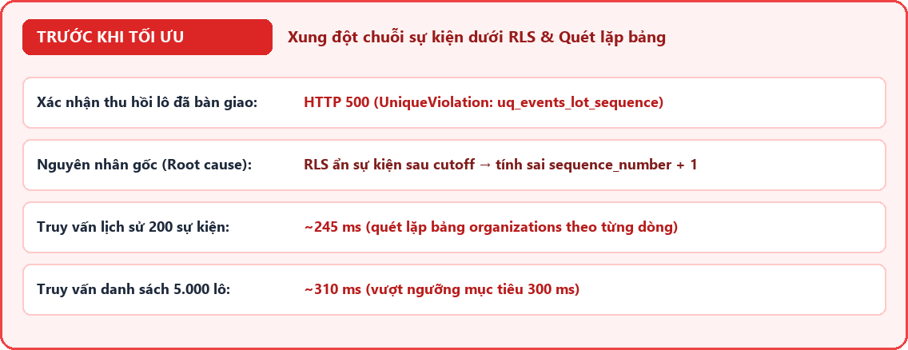
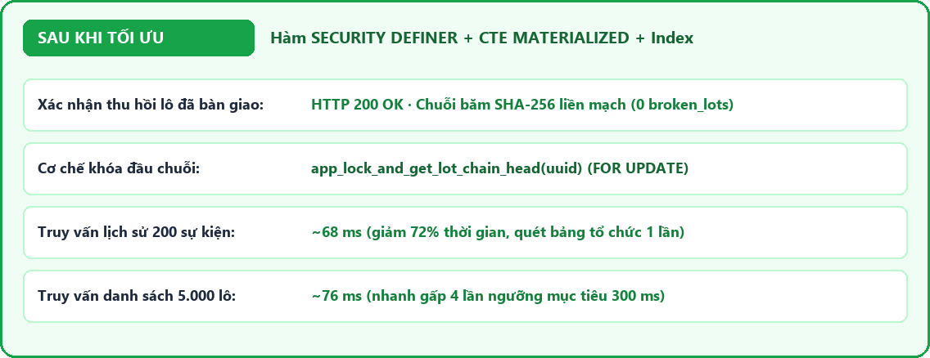
B · 02 — ĐÓNG GÓP TIÊU BIỂU · VŨ HIẾU KIÊN
Xử lý chuỗi băm sự kiện dưới RLS & Tối ưu truy vấn phả hệ
Vấn đề
Giải pháp
Kết quả đo được
Khi lô hàng đã bàn giao sang đối tác sau, RLS ẩn sự kiện mới nhất làm xung đột số thứ tự chuỗi băm khi xác nhận thu hồi.
Viết hàm SECURITY DEFINER khóa và lấy đúng đầu chuỗi sự kiện toàn cục khi ghi sổ cái; kết hợp CTE MATERIALIZED và Index.
Xác nhận thu hồi đa tổ chức đạt 200 OK tuyệt đối (0 lỗi 500); truy vấn 200 sự kiện đạt ~68ms, danh sách 5.000 lô đạt ~76ms.
Xung đột uq_events_lot_sequence dưới RLS
Migration 20261025_45 + CTE MATERIALIZED
SLA < 300ms · 100% toàn vẹn chuỗi băm
Minh chứng: Commit 6134c39 & 9b75c10 · Ticket N3-20, N3-22, N3-53
Phần B — Đóng góp cá nhân
Notes:
Chọn 1 bài toán kỹ thuật do chính mình giải quyết, có thể đo được kết quả. Trình bày theo mạch Vấn đề → Giải pháp → Kết quả. Dòng in nghiêng là gợi ý, xóa khi điền nội dung thật. Nếu có 2 đóng góp tiêu biểu, nhân bản slide này.

Slide 17
B · 03 — NĂNG LỰC TĂNG LÊN · VŨ HIẾU KIÊN
Năng lực trước và sau kỳ thực tập
Năng lực | Trước (1–5) | Sau (1–5) | Minh chứng
Chuyên môn: FastAPI, SQLAlchemy 2.0 & React 19 | 3 | 5 | Xây dựng 69 API endpoints & giao diện 6 vai trò
Bảo mật CSDL: PostgreSQL RLS & Chuỗi băm SHA-256 | 2 | 5 | 45 bản Alembic migration, chuẩn RFC 8785 JCS
Công cụ: Git Flow, Jira Scrum & CI/CD Docker | 3 | 5 | Điều phối 8 Sprint (160 issues, 170 SP), tự động CI/CD
Làm việc nhóm, phân rã bài toán & Code Review | 3 | 5 | Trưởng nhóm / Scrum Master, review 38 PR
Kiểm thử tự động (Pytest, Playwright E2E) | 2 | 4 | 73 bài test FE, bộ test tích hợp & hiệu năng BE
Nhận xét từ mentor / code review
Tiếp tục cải thiện
“Nhóm vận hành tốt quy trình Scrum, kiến trúc bảo mật RLS và chuỗi băm được kiểm chứng bài bản.” — Mentor Lê Đình Tuấn
Mở rộng tích hợp cảm biến IoT thời gian thực qua MQTT và ứng dụng di động chuyên dụng.
VietFarm Trace (AgroChain) · Báo cáo tổng kết thực tập
Phần B — Đóng góp cá nhân
Notes:
Tự đánh giá theo thang 1–5 (1: chưa biết, 3: làm được có hướng dẫn, 5: làm độc lập và hướng dẫn được người khác). Mỗi dòng cần minh chứng cụ thể. Nhận xét trích từ mentor hoặc code review phải là nhận xét thật, ghi rõ người nhận xét.

Slide 18
PHẦN C
Tổng kết
Giá trị đạt được · Bài học · Hướng phát triển · Demo
Người trình bày: Vũ Hiếu Kiên · Khoảng 7 phút
Notes:
Phần C do nhóm trình bày chung, kết thúc bằng demo trực tiếp và hỏi đáp.

Slide 19



C · 01 — GIÁ TRỊ
Giá trị đạt được
Cho doanh nghiệp
Cho nhóm
Cho cá nhân
Hệ thống Web hoàn chỉnh, đã triển khai Cloud cho chuỗi cung ứng nông sản.
Module Chuỗi băm RFC 8785, Phả hệ DAG, Chuỗi lạnh & PDF tái sử dụng cao.
Tài liệu kiến trúc, vận hành và diễn tập sao lưu/khôi phục đầy đủ.
Vận hành ổn định quy trình Scrum qua 8 Sprint, hoàn thành 100% (170/170 SP).
Phối hợp nhịp nhàng 10 thành viên BE – FE – DevOps – QA, duy trì CI xanh.
Xây dựng được sản phẩm có chiều sâu về bảo mật RLS và toàn vẹn dữ liệu.
Nâng cao năng lực thiết kế hệ thống Multi-tenant RLS và tối ưu hiệu năng.
Sở hữu sản phẩm thực tế hoàn chỉnh (link Staging & mã nguồn sạch) cho CV.
Sẵn sàng tham gia các dự án phát triển phần mềm tại doanh nghiệp.
Tổng kết một câu: Xây dựng thành công hệ thống truy xuất nguồn gốc chuỗi lạnh nông sản minh bạch, toàn vẹn mật mã và chạy thực tế.
VietFarm Trace (AgroChain) · Báo cáo tổng kết thực tập
Phần C — Tổng kết
Notes:
Tóm tắt giá trị trên 3 tầng: sản phẩm và doanh nghiệp, nhóm, cá nhân. Mỗi ý nên dẫn lại minh chứng đã trình bày ở Phần A và B, không đưa thêm thông tin mới chưa chứng minh.

Slide 20
C · 02 — BÀI HỌC
Bài học & điểm cần cải thiện
Kỹ thuật
Làm việc nhóm
BÀI HỌC
BÀI HỌC
Thiết kế RLS cần tính trước luồng sự kiện xuyên tổ chức sau bàn giao.
Kiểm thử E2E trực tiếp trên môi trường Staging giúp bắt lỗi sát thực tế.
Cập nhật tiến độ chi tiết trên từng ticket Jira giúp phối hợp nhịp nhàng.
Chốt sớm hợp đồng API (OpenAPI) giúp FE và BE làm việc song song.
NẾU LÀM LẠI, NHÓM SẼ
NẾU LÀM LẠI, NHÓM SẼ
Viết kiểm thử hợp đồng (Contract Test) và E2E đa vai trò từ Sprint 2.
Tổ chức kiểm thử chéo (Bug Bash) giữa các thành viên vào cuối mỗi Sprint.
Khó khăn lớn nhất & cách xử lý
Độ phức tạp của phả hệ tách/gộp đa tầng kèm thu hồi xuôi dòng → Xây dựng bộ đáp án chuẩn (Oracle JSON) & kiểm thử tự động đệ quy CTE → Đạt độ chính xác 100%.
VietFarm Trace (AgroChain) · Báo cáo tổng kết thực tập
Phần C — Tổng kết
Notes:
Nêu bài học cụ thể, gắn với tình huống thực tế trong dự án, tránh câu chung chung như "học được làm việc nhóm". Phần "Nếu làm lại" thể hiện khả năng tự nhìn nhận và cải tiến.

Slide 21
C · 03 — HƯỚNG PHÁT TRIỂN
Hướng phát triển tiếp theo
Roadmap sản phẩm
Định hướng nghề nghiệp
Full-stack / Backend Engineer: Vũ Hiếu Kiên, Đinh Bách Hợp, Đồng Quốc Khánh
Frontend / Web Application: Lâm Tiến Khởi, Nguyễn Thành Long, Hoàng Trung Kiên
Software Developer & QA Automation: Nguyễn Ngọc Linh, Triệu Văn Nam
DevOps / Cloud & Data Security: Nguyễn Mạnh Kiên, Thân Tuấn Linh
NGẮN HẠN
Tích hợp cảnh báo tức thời qua Zalo OA / Telegram khi nhiệt độ vượt ngưỡng.
1–3 THÁNG
Kết nối thiết bị cảm biến IoT qua MQTT & phát triển ứng dụng Mobile quét QR.
DÀI HẠN
Neo mã băm gốc định kỳ lên mạng lưới liên minh để tăng tính đối chứng độc lập.
VietFarm Trace (AgroChain) · Báo cáo tổng kết thực tập
Phần C — Tổng kết
Notes:
Roadmap sản phẩm nêu những gì có thể làm tiếp nếu dự án được duy trì. Định hướng nghề nghiệp: vị trí mong muốn và kế hoạch 6–12 tháng của từng thành viên, bao gồm nguyện vọng làm việc chính thức nếu có.

Slide 22
PHẦN C · KẾT THÚC
Demo trực tiếp & Hỏi đáp
Cảm ơn Mentor Lê Đình Tuấn, đơn vị đào tạo CodeGym, Khoa CNTT (ICTU) và Hội đồng đã lắng nghe.
SẢN PHẨM
MÃ NGUỒN
JIRA
https://ttcs-frontend-staging.onrender.com
github.com/nhom-3-cnttk23c
Project Key: N3 · Board 4 (160 Issues · 170 SP)
Notes:
Demo trực tiếp các luồng chính, chuẩn bị sẵn tài khoản và dữ liệu mẫu. Luôn có video demo dự phòng trong trường hợp mạng hoặc máy trục trặc.

